Slide 1
Programación Dinámica Nivel 1
Arles Rodríguez
arlese.rodriguezp@konradlorenz.edu.co
Semillero de Maratones de Programación

Slide 2

Programación Dinámica (Versión Top Down)
Resuelve problemas combinando las soluciones de los subproblemas.
Normalmente se utiliza para resolver problemas de optimización.
El problema tiene una subestructura óptima y se puede plantear en problemas más pequeños.
La cantidad de subproblemas es pequeña (se pueden descomponer en casos).
Una vez encontrado un conjunto de estados se procede a identificar todos los posibles valores que se pueden tener.
Resolver el problema en un tiempo aceptable depende en gran medida de los estados seleccionados.

Slide 3
Programación Dinámica (Versión Bottom up)
En algunos casos es posible escribir una solución iterativa partiendo de la forma en la que se está memorizando. Esta alternativa corresponde a partir de la estructura de la tabla dp para llenar la misma utilizando ciclos.
Se requiere haber identificado de una forma correcta los estados.

Slide 4
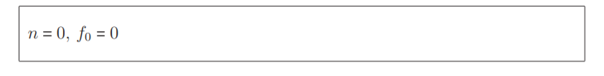



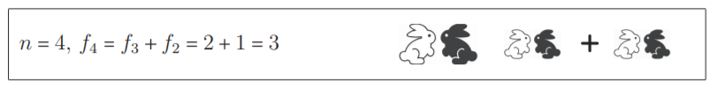
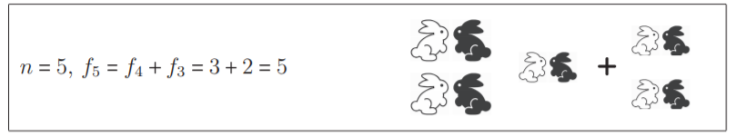
Los conejos de Fibonnaci

Slide 5
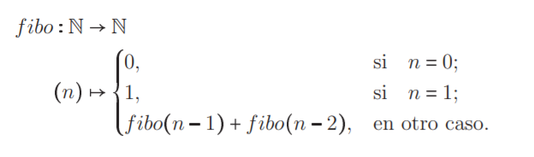
Los conejos de Fibonnaci

Slide 6
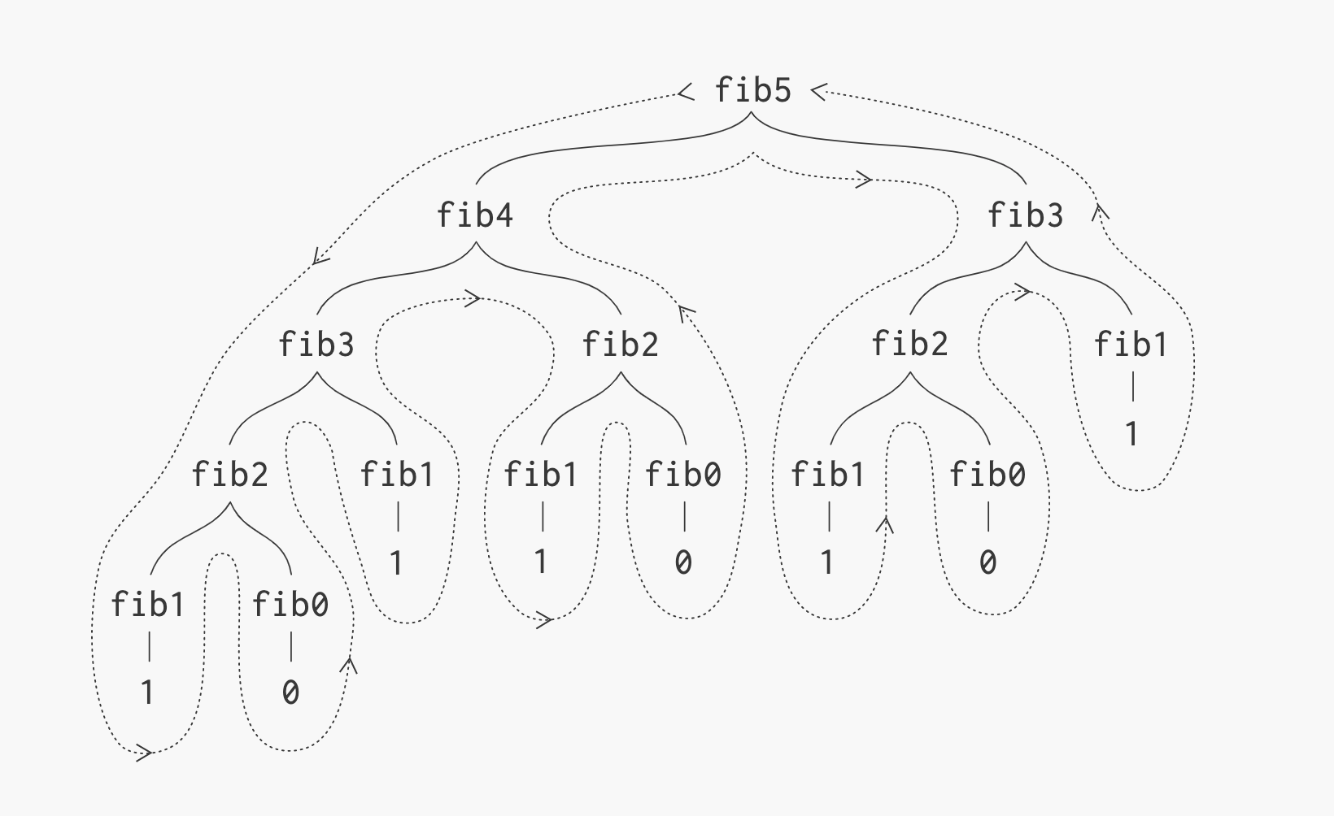
¿Cómo memorizo esto?

Slide 7
Por la forma en que se memoriza se puede apreciar que:
0 | 1 | 1 | 2 | 3 | 5 | 8
0 | 1 | 2 | 3 | 4 | 5 | 6
Se puede pasar de esto:
A esto:
dp[0] = 0;
dp[1] = 1;
for (int i = 2; i <= n; i++) {
dp[n] = dp[n - 1] + dp[n - 2];
}
return dp[n];

Slide 8
Coin change
f(7) = 1 que sería usar la moneda 7
f(10) = 3+7 ó 3+3+4

Slide 9
Se podría pensar de otra forma:
No importa el orden en el que use las monedas.
Se puede definir un nuevo estado:
f(x,i) = mínimo para cambiar x si solo se pueden usar monedas desde la cero a la i

Slide 10
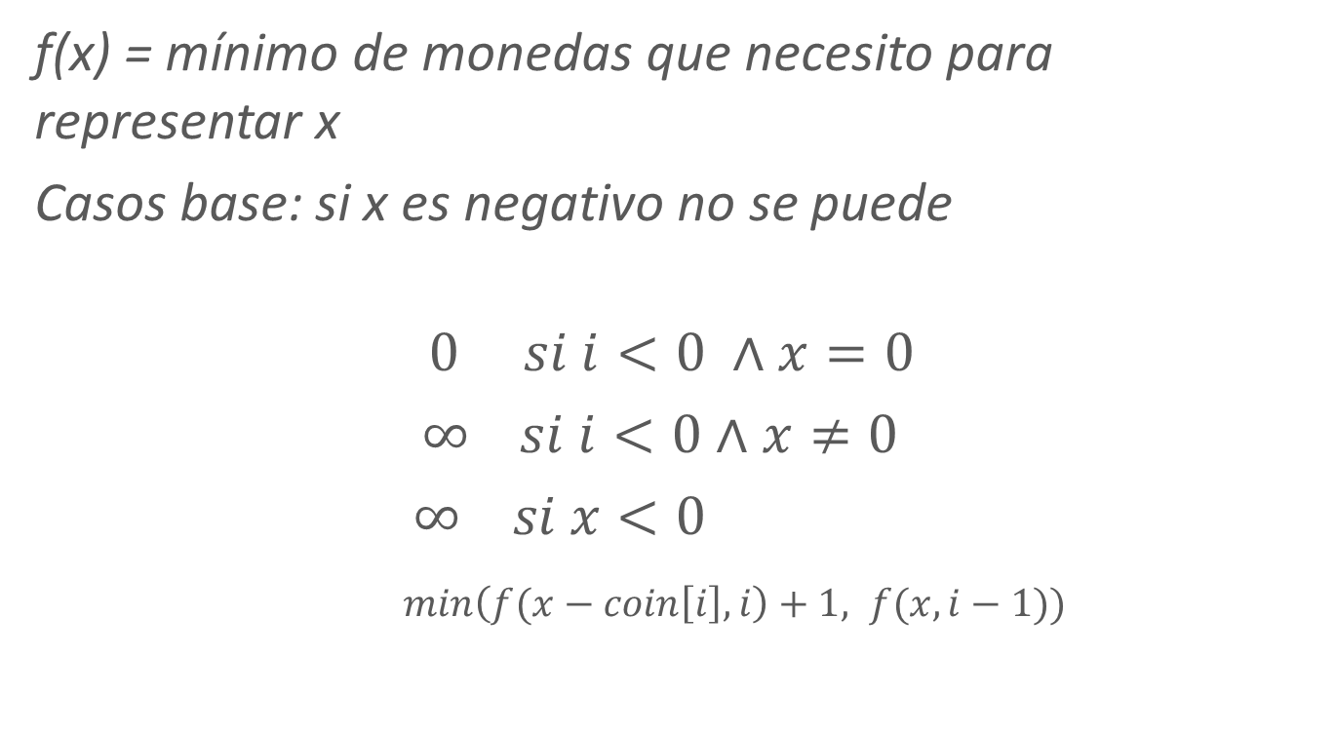
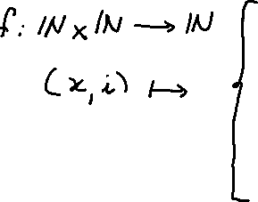
Coin change
f(x) = mínimo de monedas que necesito para representar x
Casos base: si x es negativo no se puede
$$0 si i<0 ∧x=0$$
$∞ si i<0$ $∧x≠0$
$∞ si x<0$
$\min\left(f(x−coin\left[i\right],i\right)+1, f(x, i−1))$

Slide 11
Estamos memorizando en una matriz los estados (x,i)
i columnas
1
3
4
7
0
0 | 0 | 0 | 0
1 | 1 | 1 | 1
2 | 2 | 2 | 2
3 | 1 | 1 | 1
4 | 2 | 1 | 1
5 | 3 | 2 | 2
1
2
X filas
3
4
5

Slide 12
for (int i = 0; i < n; i++) {
memo[0][i] = 0;
}
for (int x = 1; x <= X; x++) {
for (int i = 0; i < coins.length; i++) {
memo[x][i] = oo;
if(x-coins[i] >= 0){ //escoger la moneda
memo[x][i] = Math.min(memo[x-coins[i]][i] + 1, memo[x][i]);
}
if(i-1 >= 0){ //no escoger la moneda
memo[x][i] = Math.min(memo[x][i-1], memo[x][i]);
}
}
}
return memo[X][n-1];
if(x < 0){
return oo;
}
if(i < 0 && x == 0){
return 0;
}
if(i < 0 && x != 0){
return oo;
}
if(memo[x][i] != -1){
return memo[x][i];
}
return memo[x][i] = Math.min(coinCh(x-coins[i], i) + 1, coinCh(x, i-1));

Slide 13
Thank you!
Questions?

